Slide 1
Utilização do algoritmo genético para resolução do problema de alocação de salas

Slide 2
Sumário
Contextualização
Objetivos
Justificativa

Slide 3
Introdução
Contextualização
Problema de Alocação de Salas PAS
Meta-heurística Algoritmo Genético
Alocação de 149 disciplinas em 50 salas disponíveis na Faculdade de Filosofia e Ciências Humanas.

Slide 4
Introdução
Contextualização
Restrições do problema
Os horários das salas devem atender a obrigatoriedade enviada pelos colegiados
A capacidade da disciplina de ser atendida
Todas as obrigatoriedades de disciplina e horário de uma disciplina devem estar na mesma sala.

Slide 5
Introdução
Objetivos
Estudo da implementação do algoritmo genético.
Otimizar o tempo da resolução do problema de alocação que é de 2 semanas realizando um trabalho manual.
Identificar os melhores parâmetros iniciais a serem utilizados pelo algoritmo.

Slide 6
Introdução
Justificativa
Aplicar as restrições especificas do prédio da Faculdade de Filosofia e Ciências Humanas alocado na Universidade Federal de Minas Gerais.

Slide 7
Referencial teórico
Problemas de otimização
Heurística
Busca Tabu
Recozimento Simulado
Algoritmos Genéticos
TimeTabling

Slide 8
Metodologia
Ferramentas Utilizadas
PostgreSQL
Java
Play! Framework
HTML
CSS
JavaScript

Slide 9
Metodologia
Escolha do algoritmo genético
Entrevista com o responsável da área
Desenho dos diagramas
Interpretação do problema para aplicar sobre o algoritmo
Realização de testes.

Slide 10
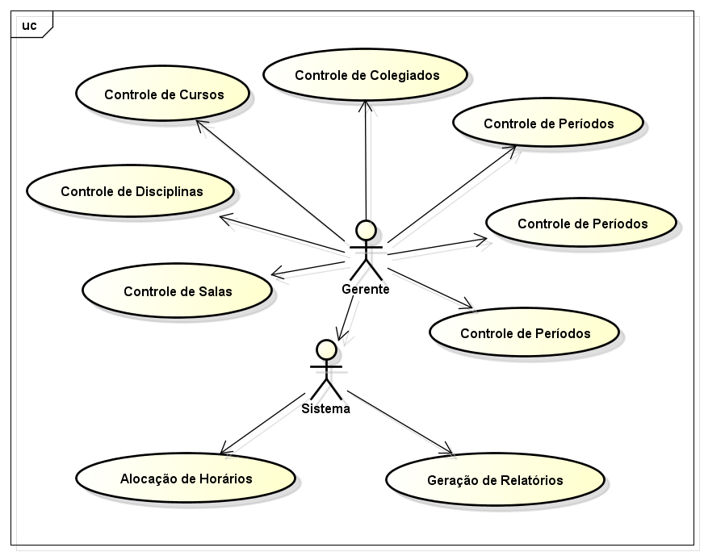
Sistema Desenvolvido - Modelagem
Diagrama de caso de uso

Slide 11
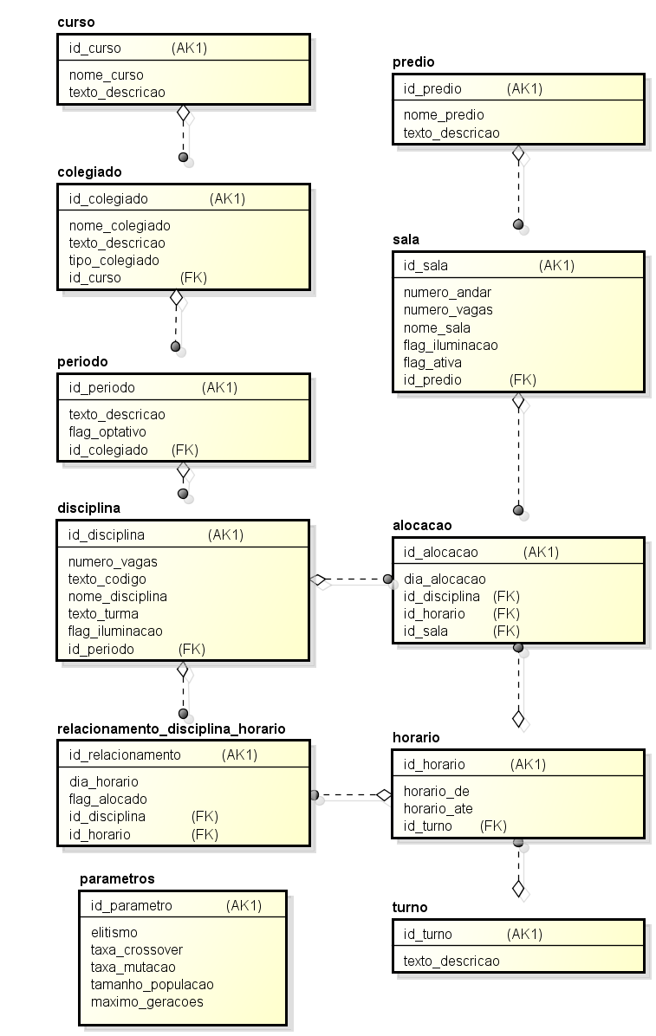
Sistema Desenvolvido - Modelagem
Diagrama de entidade
relaciomento

Slide 12
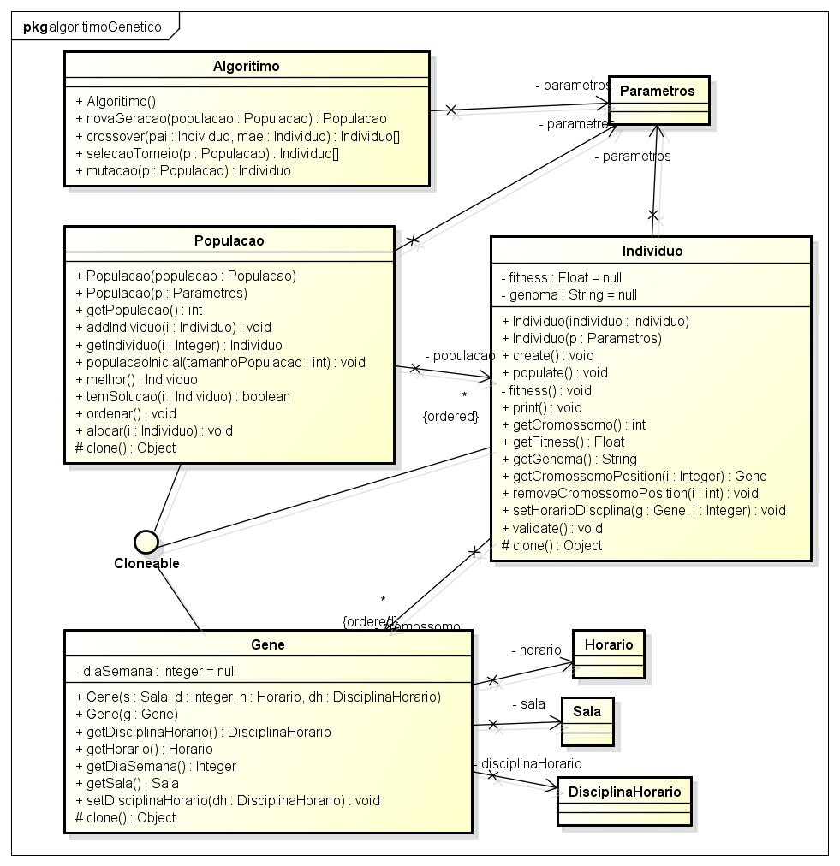
Sistema Desenvolvido - Modelagem
Diagrama de classe

Slide 13
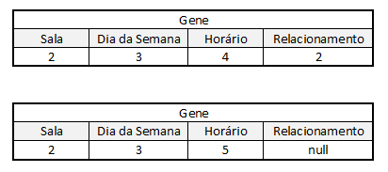
Algoritmo Genético
Representação Gene

Slide 14

Algoritmo Genético
Representação Cromossomo

Slide 15

Algoritmo Genético
Representação Indivíduo

Slide 16
Algoritmo Genético
Função objetivo
Restrição obrigatoriedade entre disciplina e horário
fitness01 = somatórioRelaciomentosAtendidos * 100 / quantidadDisciplinaHorario
Restrição capacidade da sala
fitness02 = somatórioRelaciomentosAtendidos * 100 / quantidadDisciplinaHorario
Restrição todos os relacionamentos de obrigatoriedade entre disciplina e horário
fitness03 = somatórioRelaciomentosAtendidos * 100 / quantidadDisciplinaHorario
(fitness01+fitness02+fitness03)/3

Slide 17
Sistema Desenvolvido - Algoritmo Genético
Operador Genético - Elitismo
Garantia da seleção do melhor indivíduo

Slide 18
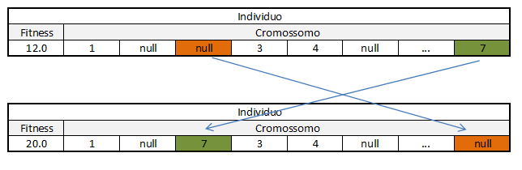
Sistema Desenvolvido - Algoritmo Genético
Operador Genético - Representação Mutação

Slide 19
Sistema Desenvolvido - Algoritmo Genético
Operador Genético – Seleção por torneio
Seleciona 3 indivíduos da população anterior
Escolhe os 2 com maior fitness para realizar o crossover

Slide 20
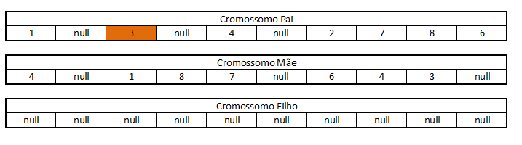
Sistema Desenvolvido - Algoritmo Genético
Operador Genético - Indivíduos antes do crossover

Slide 21
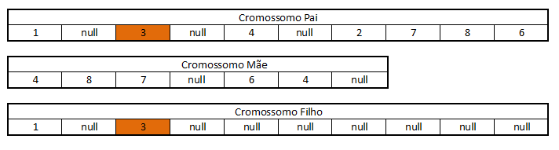
Sistema Desenvolvido - Algoritmo Genético
Operador Genético - Inserção do material genético do pai

Slide 22
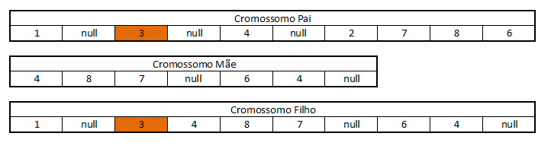
Sistema Desenvolvido - Algoritmo Genético
Operador Genético - Inserção do material genético da mãe

Slide 23
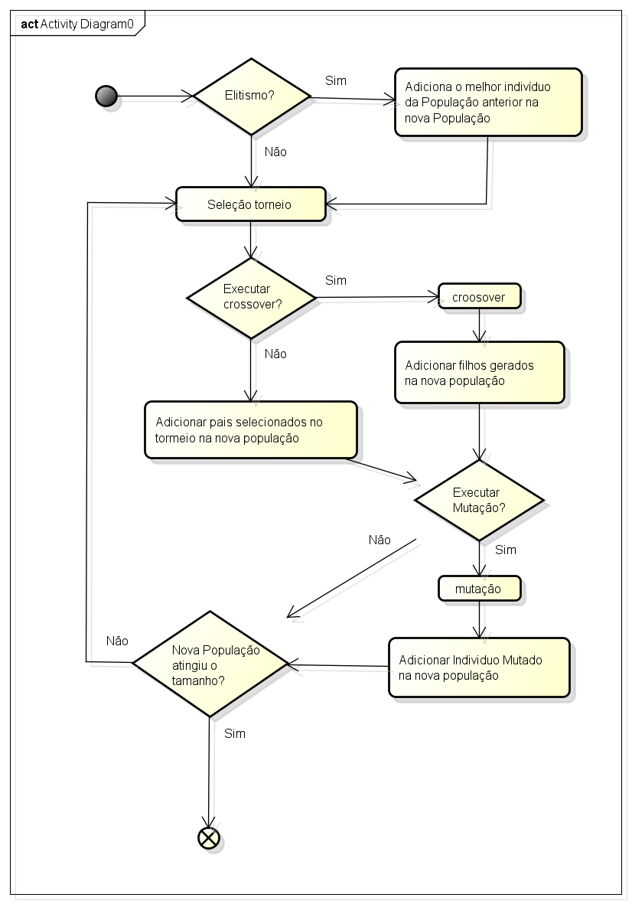
Sistema Desenvolvido - Algoritmo Genético
Fluxo população

Slide 24
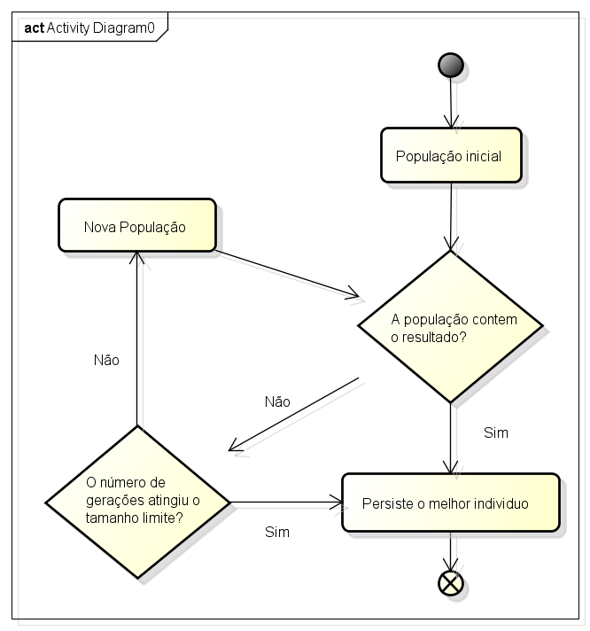
Sistema Desenvolvido - Algoritmo Genético
Fluxo algoritmo
genético

Slide 25
Resultados Obtidos
Configuração da maquina
Intel (R) Core (TM) i5 3.40GHz
16Gb de memória RAM
Sistema operacional Windows 7 64bit

Slide 26
Resultados Obtidos - Teste Inicial
Teste Inicial
10 salas
46 disciplinas e suas restrições de horário
Objetivo do teste inicial
Descobrir o desempenho do algoritmo antes de utilizar a carga completa

Slide 27
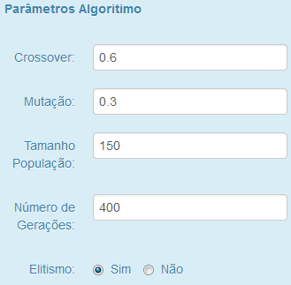
Resultados Obtidos - Teste Inicial
Parâmetros iniciais

Slide 28
Resultados Obtidos - Teste Inicial
Testes
Todos parâmetros
Sem o parâmetro de mutação
Sem o parâmetro de crossover

Slide 29
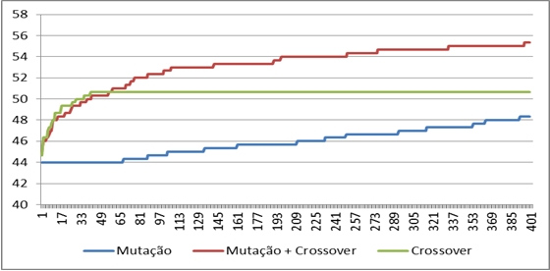
Resultados Obtidos - Teste Inicial
Resultado dos testes

Slide 30
Resultados Obtidos - Teste Inicial
Melhoria genética
Troca dos genes para um posição que respeite as restrições do problema.

Slide 31
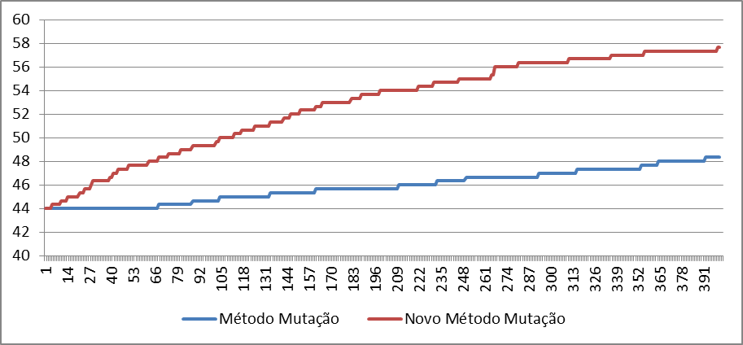
Resultados Obtidos - Teste Inicial
Resultado melhoria genética

Slide 32
Resultados Obtidos - Teste Inicial
Testes com crossover e melhoria genética
Inserção do parâmetro de crossover
Dobro da população metade do crossover
Dobro da população metade do crossover 2

Slide 33
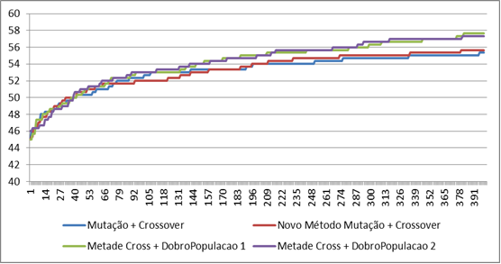
Resultados Obtidos - Teste Inicial
Resultados dos testes

Slide 34
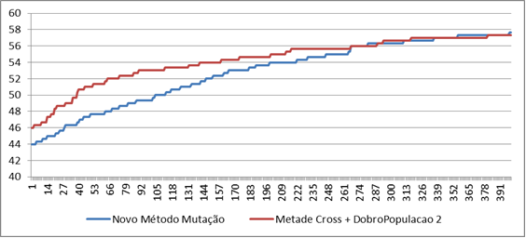
Resultados Obtidos - Teste Inicial
Comparação melhor resultado com o método de mutação

Slide 35
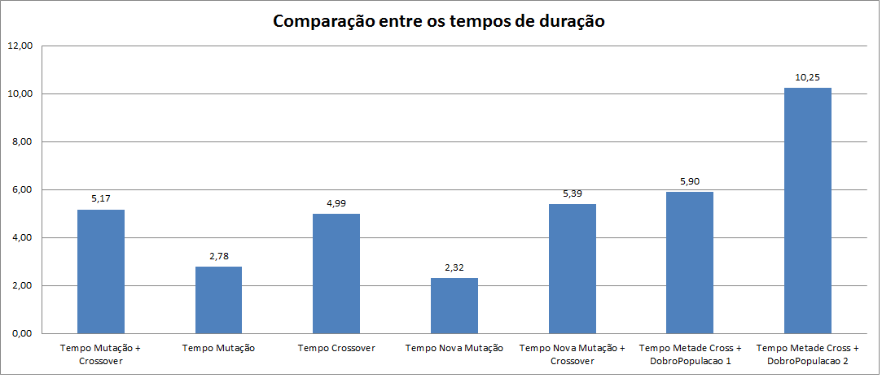
Resultados Obtidos - Teste Inicial
Comparação dos tempos de execução

Slide 36
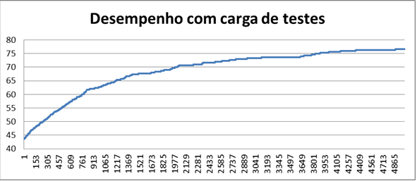
Resultados Obtidos - Teste Inicial
Desempenho carga de testes com 5000 gerações

Slide 37
Resultados Obtidos - Teste Inicial
Desempenho carga de testes com 5000 gerações
Encontra uma solução que atende a 70% das restrições
Total de 30 horas

Slide 38
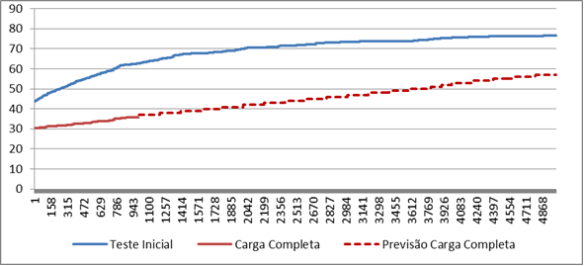
Resultados Obtidos - Teste Carga Completa
Comparação da evolução da carga completa com a carga inicial de teste

Slide 39
Resultados Obtidos - Teste Carga Completa
Previsão

Slide 40
Considerações Finais
Não é uma tarefa simples
O algoritmo encontra uma solução que atende a 70% das restrições, porem deve se levar em consideração o tempo.
O operador genético acelera a evolução quando a biodiversidade é grande
O algoritmo gera uma solução inicial.

Slide 41
Trabalhos Futuros
Aplicação de técnicas para que não aconteça a convergência prematura.
Ex: Utilização de técnicas para gerar a população inicial.
Teste com parâmetros diferentes.
Utilização de outros algoritmos para solucionar o mesmo problema.

Slide 42
Referencial Teórico.
Vou escolher ainda

